Slide 1
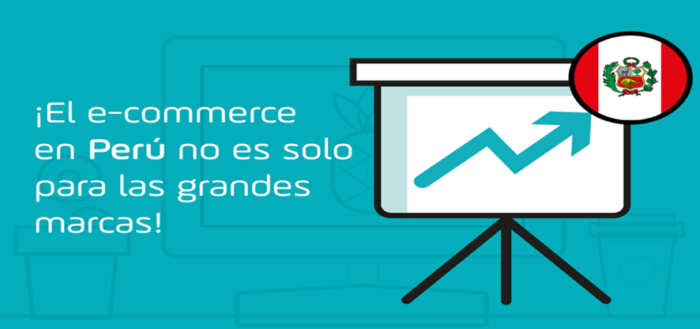

Slide 2

www.futbolfinder.com

Slide 3


Slide 4
Investigación
Entrevista a las partes interesadas

Slide 5
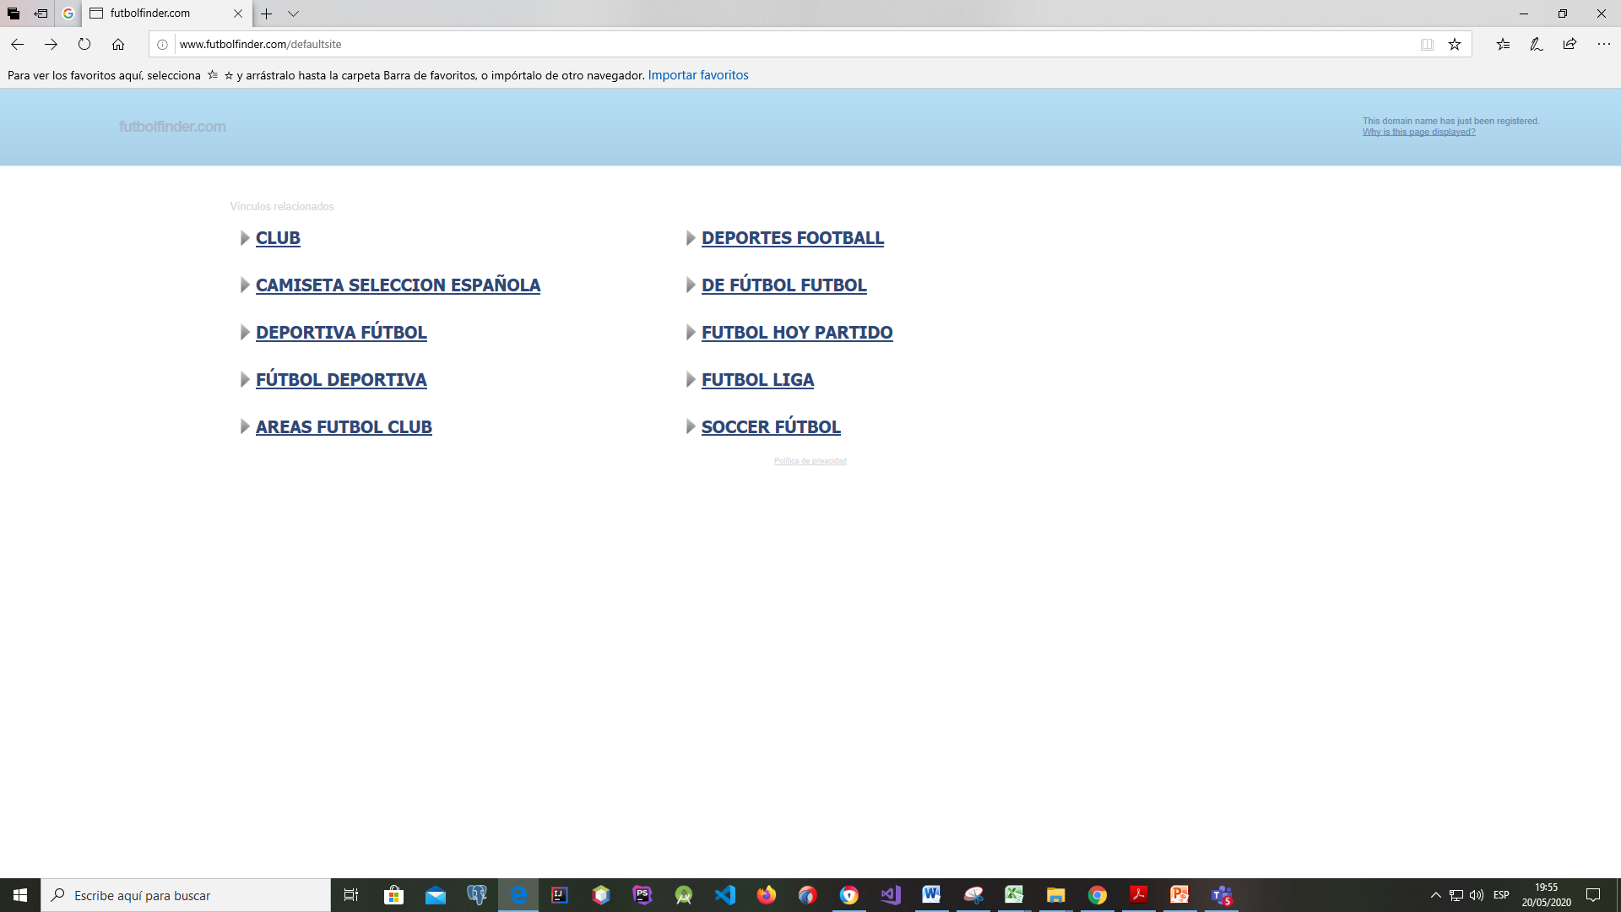

Slide 6
El reto …
Ahora que tenemos una comprensión general del proceso de diseño que debemos seguir, pongámoslo en práctica.
He inventado un cliente bastante típico que necesita un poco de soporte de diseño UX.
Tiene respaldo financiero y una buena cabeza para los negocios, pero no tiene mucha experiencia trabajando con diseñadores.

Slide 7
El reto …
En esta lección, trabajaremos con este cliente para diseñar un sitio web de comercio electrónico que implique:
Educar al cliente sobre el proceso de diseño.
Llevar al cliente a través de la fase de investigación para definir los usuarios esperados, las características y los objetivos del producto.
Crear un mapa de todo el sitio web para mostrar cómo se accede a las páginas y cómo se conectan
Crear y refinar esquemas para mostrar cómo se definen el contenido, los detalles del producto y el proceso de compra.

Slide 8
El reto…
Nuestro cliente está buscando iniciar un sitio web que venda equipos de fútbol y otros accesorios relacionados en línea.
Ha creado una pequeña empresa para que esto suceda.

Slide 9

El reto…
Contrató a alguien para desarrollar el backend de su tienda.
Compró la URL http://www.futbolfinder.com y creó un logotipo.

Slide 10
El reto…
Ese es el alcance del trabajo que se ha completado hasta la fecha.
Él sabe que necesita soporte de diseño, pero no puede justificar la contratación de un diseñador a tiempo completo, por lo que nos ha contratado para ayudarlo a diseñar su sitio web.

Slide 11
El reto…
Ha tenido éxito con muchas otras empresas, pero esta es la primera vez que construye una tienda en línea.
Debido a esto, podríamos esperar no solo diseñar el sitio web, sino también ofrecer orientación sobre la estrategia de marketing basada en la web que podrían emplear.

Slide 12
El reto
Dado que su experiencia trabajando con diseñadores es limitada, será crucial reunirse con el cliente para discutir el proceso de diseño antes de que ocurra cualquier otro trabajo de diseño.
Esto establecerá expectativas y hará que el cliente piense en las preguntas que deben formularse y responderse antes de encontrar una solución realista.

Slide 13
Algo a tener en cuenta
Cada proyecto requiere un proceso de diseño ligeramente modificado.
Por este motivo, no revisaremos todas las opciones disponibles en este ejemplo.
Consulte la lista de técnicas de diseño y Técnicas de investigación, Arquitectura de la información y Técnicas de diseño visual, para obtener una sugerencia más detallada de algunas de las técnicas de diseño que nuestro proceso de diseño podría incluir.

Slide 14

Investigación …
Tendremos que comenzar este proyecto reuniendo información del cliente sobre cuál es el propósito del proyecto y quién se espera que lo use.
Hay muchas formas de obtener esta información; lo más obvio será hablar directamente con el cliente y cualquier otro tomador de decisiones clave de la empresa.

Slide 15
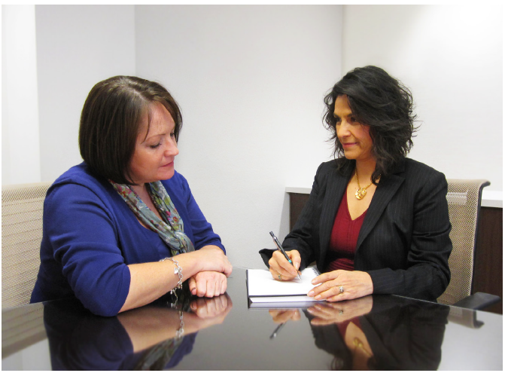
Entrevista con partes interesadas…
El primer paso es entrevistar a nuestro cliente (el principal interesado).
No solo necesitaremos analizar qué tipo de asistencia está buscando, sino también aprovechar esta oportunidad para educarlo sobre el proceso de diseño que esperamos utilizar.
Esto probablemente traerá a la luz tareas y necesidades en las que quizás no haya pensado.

Slide 16
Entrevista con partes interesadas…
Durante nuestra primera reunión con el cliente, nos dice que quiere comenzar a explorar cómo será el sitio web, pero no sabe exactamente dónde comenzar.
En este punto, lo guiamos a través del proceso de diseño que esperamos seguir.
Explicamos que antes de que podamos comenzar a burlarnos de la tienda, habrá que investigar un poco.

Slide 17

Algo a considerar
Ahora es el momento de establecer todas las expectativas para nuestra participación en este proyecto.
Establezca límites y documente los acuerdos claramente.
Si no lo hace ahora, probablemente causará frustración en las etapas posteriores del proceso de diseño.

Slide 18
Entrevistas …
La mayoría de los entregables de diseño requerirán múltiples revisiones antes de que coincidan con las expectativas del cliente.
Sin embargo, si no establecemos limitaciones en cuántos ciclos de revisión nos sentimos cómodos, el cliente puede seguir solicitando cambios.
Insistirán en que los diseños no están exactamente listos, y nos frustraremos por el tiempo que lleva.

Slide 19
Entrevistas …
Además, si nos pagan en una suma global en lugar de por hora, perderemos dinero con cada revisión.
Deberíamos explicar esto al cliente y documentar el número de revisiones acordadas para cada paso del proceso.
Es apropiado para nosotros ofrecer más a un costo adicional.
Esto ayudará a mantener las expectativas del cliente bajo control y lo ayudará a enfocarse y priorizar sus solicitudes.
Hay potencialmente cientos de preguntas para responder.

Slide 20

Investigación … Entrevista a las partes interesadas
En esta etapa, sin embargo, estamos interesados ​​en encontrar respuestas a las siguientes preguntas básicas:
¿Quién es su público objetivo?
¿Cómo adapta la experiencia del usuario a su público objetivo?
¿Cuáles son las características que los incitarán a comprar en su tienda por encima de otros?
¿Qué características te ayudarán a retener clientes?

Slide 21
Algo a considerar …
El proceso de diseño que estamos siguiendo simplemente establece qué tipo de información o nivel de detalle deberíamos buscar en un punto particular del proyecto.
No explica cómo obtener esa información.

Slide 22
Algo a considerar
Para esto, confiamos en varias técnicas de diseño.
Estos son ejercicios o metodologías que nos ayudan a hacer las preguntas apropiadas y luego analizar las respuestas que recibimos.

Slide 23
Investigación …
Ilustraré el uso de algunas de estas técnicas en los proyectos de ejemplo que veremos.
Sin embargo, no sería práctico incluirlos a todos.
Debido a esto, he enumerado muchas de las técnicas de uso común, Técnicas de investigación y Arquitectura de la información y Técnicas de diseño visual de este curso para que las revise y se familiarice.

Slide 24
Investigación …
Se ha escrito mucho sobre estas metodologías que vale la pena investigar más.
Un diseñador de experiencia de usuario experimentado debe estar familiarizado con la mayoría de estas técnicas y debe saber cuándo es apropiado emplearlas.

Slide 25
Investigación… Análisis competitivo
Examinaremos productos similares que están disponibles en el mercado.
En este caso, revisamos sitios web de artículos deportivos similares y documentamos las características y funcionalidades que contienen.

Slide 26
Investigación… Análisis competitivo
Examinaremos productos similares que están disponibles en el mercado.
En este caso, revisamos sitios web de artículos deportivos similares y documentamos las características y funcionalidades que contienen.
Nuestro objetivo al obtener estos datos es tener una idea de cómo es el mercado actual.
Si podemos definir contra qué tenemos que competir, entonces tendremos una mejor idea de cómo ofrecer una mejor experiencia a los clientes.

Slide 27

Personas …
Durante nuestra reunión de investigación, discutimos con nuestro cliente los tipos de clientes que anticipa que visiten el sitio web.
Nuestro objetivo aquí es identificar y documentar esos tipos de clientes principales para que podamos dirigir mejor el producto hacia ellos directamente.
Hablamos de varios rasgos de usuario, pero examinar los patrones y similitudes nos permite simplificar nuestra lista en tres perfiles de usuario principales.
Son los siguientes:

Slide 28
Personas …
Tipos de clientes
Fans entusiastas del fútbol adulto
Padres de futbolistas juveniles de la liga infantil.
Futbolistas adultos

Slide 29
Personas…
Para ayudar a enfocar las características del producto para aquellos que las usarán, creamos tres perfiles ficticios, también conocidos como "personas".
Los detalles de estas personas están compuestos, pero son típicos de los clientes que nuestro cliente espera comprar en el sitio web con mayor frecuencia.
Hemos definido nuestras personas con la siguiente información:

Slide 30
Personas/Perfiles…
Nombre
Foto
Una cita que describe su personalidad.
Años
Ubicación
profesión
Una breve descripción de su vida familiar y sus motivaciones.
Cuán conocedores de la web o la tecnología son
¿Cuáles son sus prioridades de compra?

Slide 31
Perfiles de personas …
Para ayudar al equipo a tener en cuenta a estas personas mientras trabajamos, hemos creado una tarjeta para cada perfil de usuario.
Estos se pueden imprimir y compartir con el cliente para que tengamos un recordatorio constante de quién es nuestro mercado objetivo.

Slide 32
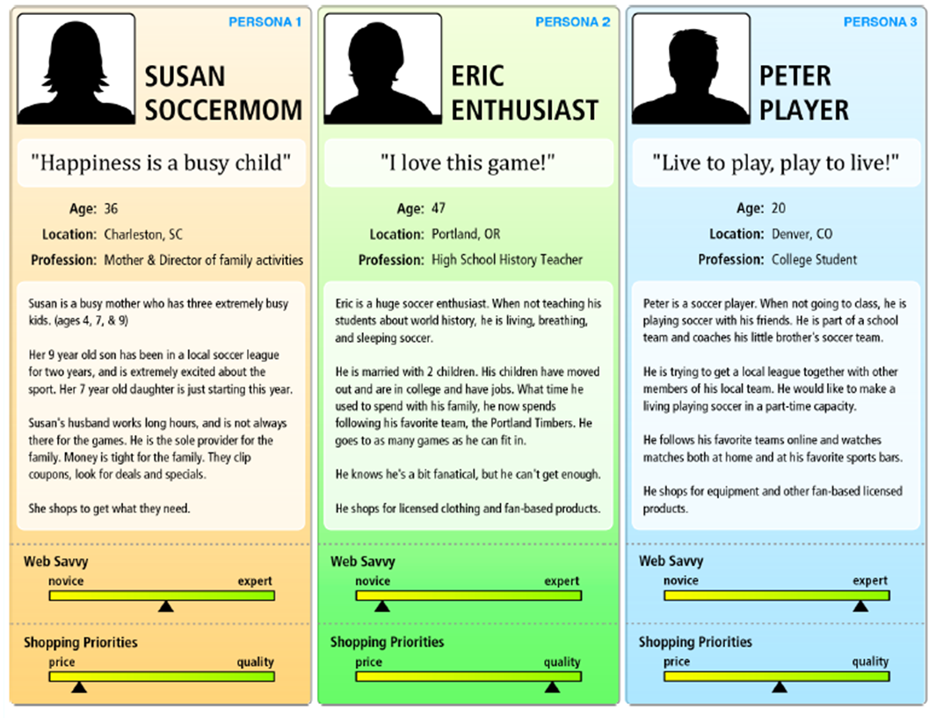
Tarjetas

Slide 33
Tarjetas
Aunque podríamos crear personajes muy detallados, decidimos que hacer cortos será suficiente en esta situación.
Hemos incluido lo que consideramos los detalles más importantes necesarios para ayudarnos a darnos una idea general de quiénes serán nuestros clientes principales.

Slide 34

Algo a considerar
Se ha documentado mucho sobre el tema de la creación y el uso de personas.
He incluido algunos detalles más sobre la creación de personas más adelante, en Técnicas de investigación.

Slide 35
Sopesando y priorizando características …
Las respuestas que recibimos de nuestro cliente, el análisis competitivo y la investigación de personas nos han ayudado a crear una lista maestra de características potenciales del producto.
En este punto, intentamos calificar y priorizar estas características mediante el uso de una técnica de diseño que llamo la Prueba de realidad de características.

Slide 36
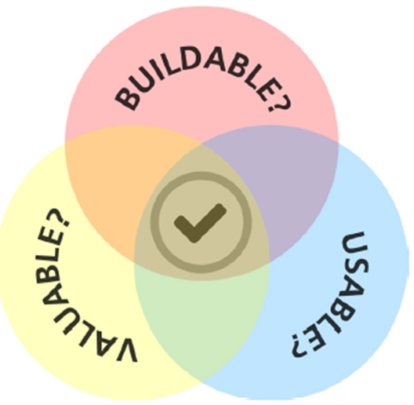

Slide 37
Criterios …
Consiste en tres criterios que deben ser ciertos antes de que una característica determinada pueda incluirse en el proyecto.
Estos criterios son los siguientes:

Slide 38
Criterio-1/ ¿Construible? …
Esto realmente se trata de la tecnología y los recursos disponibles.
Si tuviéramos que diseñar esto y entregarlo al personal de desarrollo, ¿podrían realmente construirlo con la tecnología que tienen a su disposición?

Slide 39
Criterio-1/ ¿Construible? …
Si la respuesta es sí, la pregunta de seguimiento es
¿cuánto tiempo llevará?
Podría requerir más tiempo y dinero de lo que vale la pena construir.
El cliente tendrá que sopesar la inversión requerida antes de aceptar desarrollar la función.

Slide 40
Criterio 2: ¿Es utilizable? …
Si fuéramos a crearlo, ¿la gente realmente lo usaría?
Uno podría pensar que esta sería una pregunta fácil de responder, pero podría requerir un poco más de investigación para llegar a una conclusión.
Esto sucede frecuentemente con sitios web y aplicaciones de software maduras.

Slide 41
¿Es utilizable?
A menudo buscan la siguiente gran cosa, solo para ahogar su experiencia de usuario con características que pocos realmente utilizarán.
Algunas compañías comprenden el impacto y eliminan estas funciones fallidas, mientras que otras parecen tener más dificultades para admitir la derrota.

Slide 42
Criterio 3: ¿Es valioso? …
Claro que podemos construirlo y la gente lo usará, pero ¿promueve los objetivos del cliente o del usuario?
Agregar un juego a un sitio web puede parecer de poco valor, pero si atrae a los clientes al sitio web, puede ser una herramienta de marketing útil.

Slide 43
¿Es valioso?
Sin embargo, si no ofrece ningún retorno de la inversión, probablemente sea mejor eliminarlo de la lista de características.
Al usar esta prueba, pudimos eliminar varias características que no eran realistas y algunas que no ofrecían un valor significativo al cliente o al cliente.

Slide 44

Decidir
Con esta visión más clara de qué características son realistas, hemos determinado que esta tienda debe contener lo siguiente:

Slide 45
Tienda
Una página de inicio
Una página para cada categoría de producto.
Páginas de detalles del producto.

Slide 46
Página de inicio
Categorías de Producto
Lista de nuevos productos
Lista de productos en venta
Lista de productos más vendidos
Contenido instruccional
Página acerca de nosotros
PáginaContáctenos
Enlace para iniciar sesión en una cuenta
Enlaces a un sitio de redes sociales

Slide 47
Página para cada categoría de producto
Lista de subcategorias
Lista de nuevos productos
Lista de productos en venta
Lista de productos más vendidos

Slide 48
Páginas de detalles del producto
Imagen del producto y detalles.
Reseñas de productos
Precio del producto y envío
Enlaces a contenido instruccional relacionado

Slide 49
Más Páginas
Carrito de compra y proceso de pago:
Previsualización de pedido
Punto de acceso para revisar páginas/proceso.
Contenido instruccional:
portal de contenido
Página de contenido

Slide 50
Investigación …
La investigación que realizamos debe darnos confianza en las decisiones tomadas con respecto a la función y dirección de nuestro proyecto.
Hemos definido quiénes son nuestros usuarios objetivo.
Hemos creado una lista de características del producto adaptadas expresamente para esos usuarios.

Slide 51
Investigación
Y, hemos examinado esa lista para asegurarnos de que serán valiosos, utilizables y técnicamente factibles de construir.
Ahora estamos listos para comenzar a organizar y desarrollar cómo se accede a estas características y se combinan en nuestro sitio web.

Slide 52
Luego veremos
Arquitectura
informacional

Slide 53
